Slide 1
图表目标与数据合同
FIGURES_READY_WITH_CAVEATS
只比较历史训练H与天气增强A
五站，每组8seed，共同评价2014—2023年
保持已审计Bootstrap区间与Welch敏感性结果
主图：平均产量、年际SD、资源管理权衡
补充图：全部十年，统一纵轴，不平滑
补充表：五站 × 六指标，保留单位与有效口径
不训练、不模拟、不重算区间、不改变结论
Results 3.2 图表记录 2026-10-31 1/4
Notes:
来源：136任务prompt；135审计；076、077、079冻结统计输出。

Slide 2
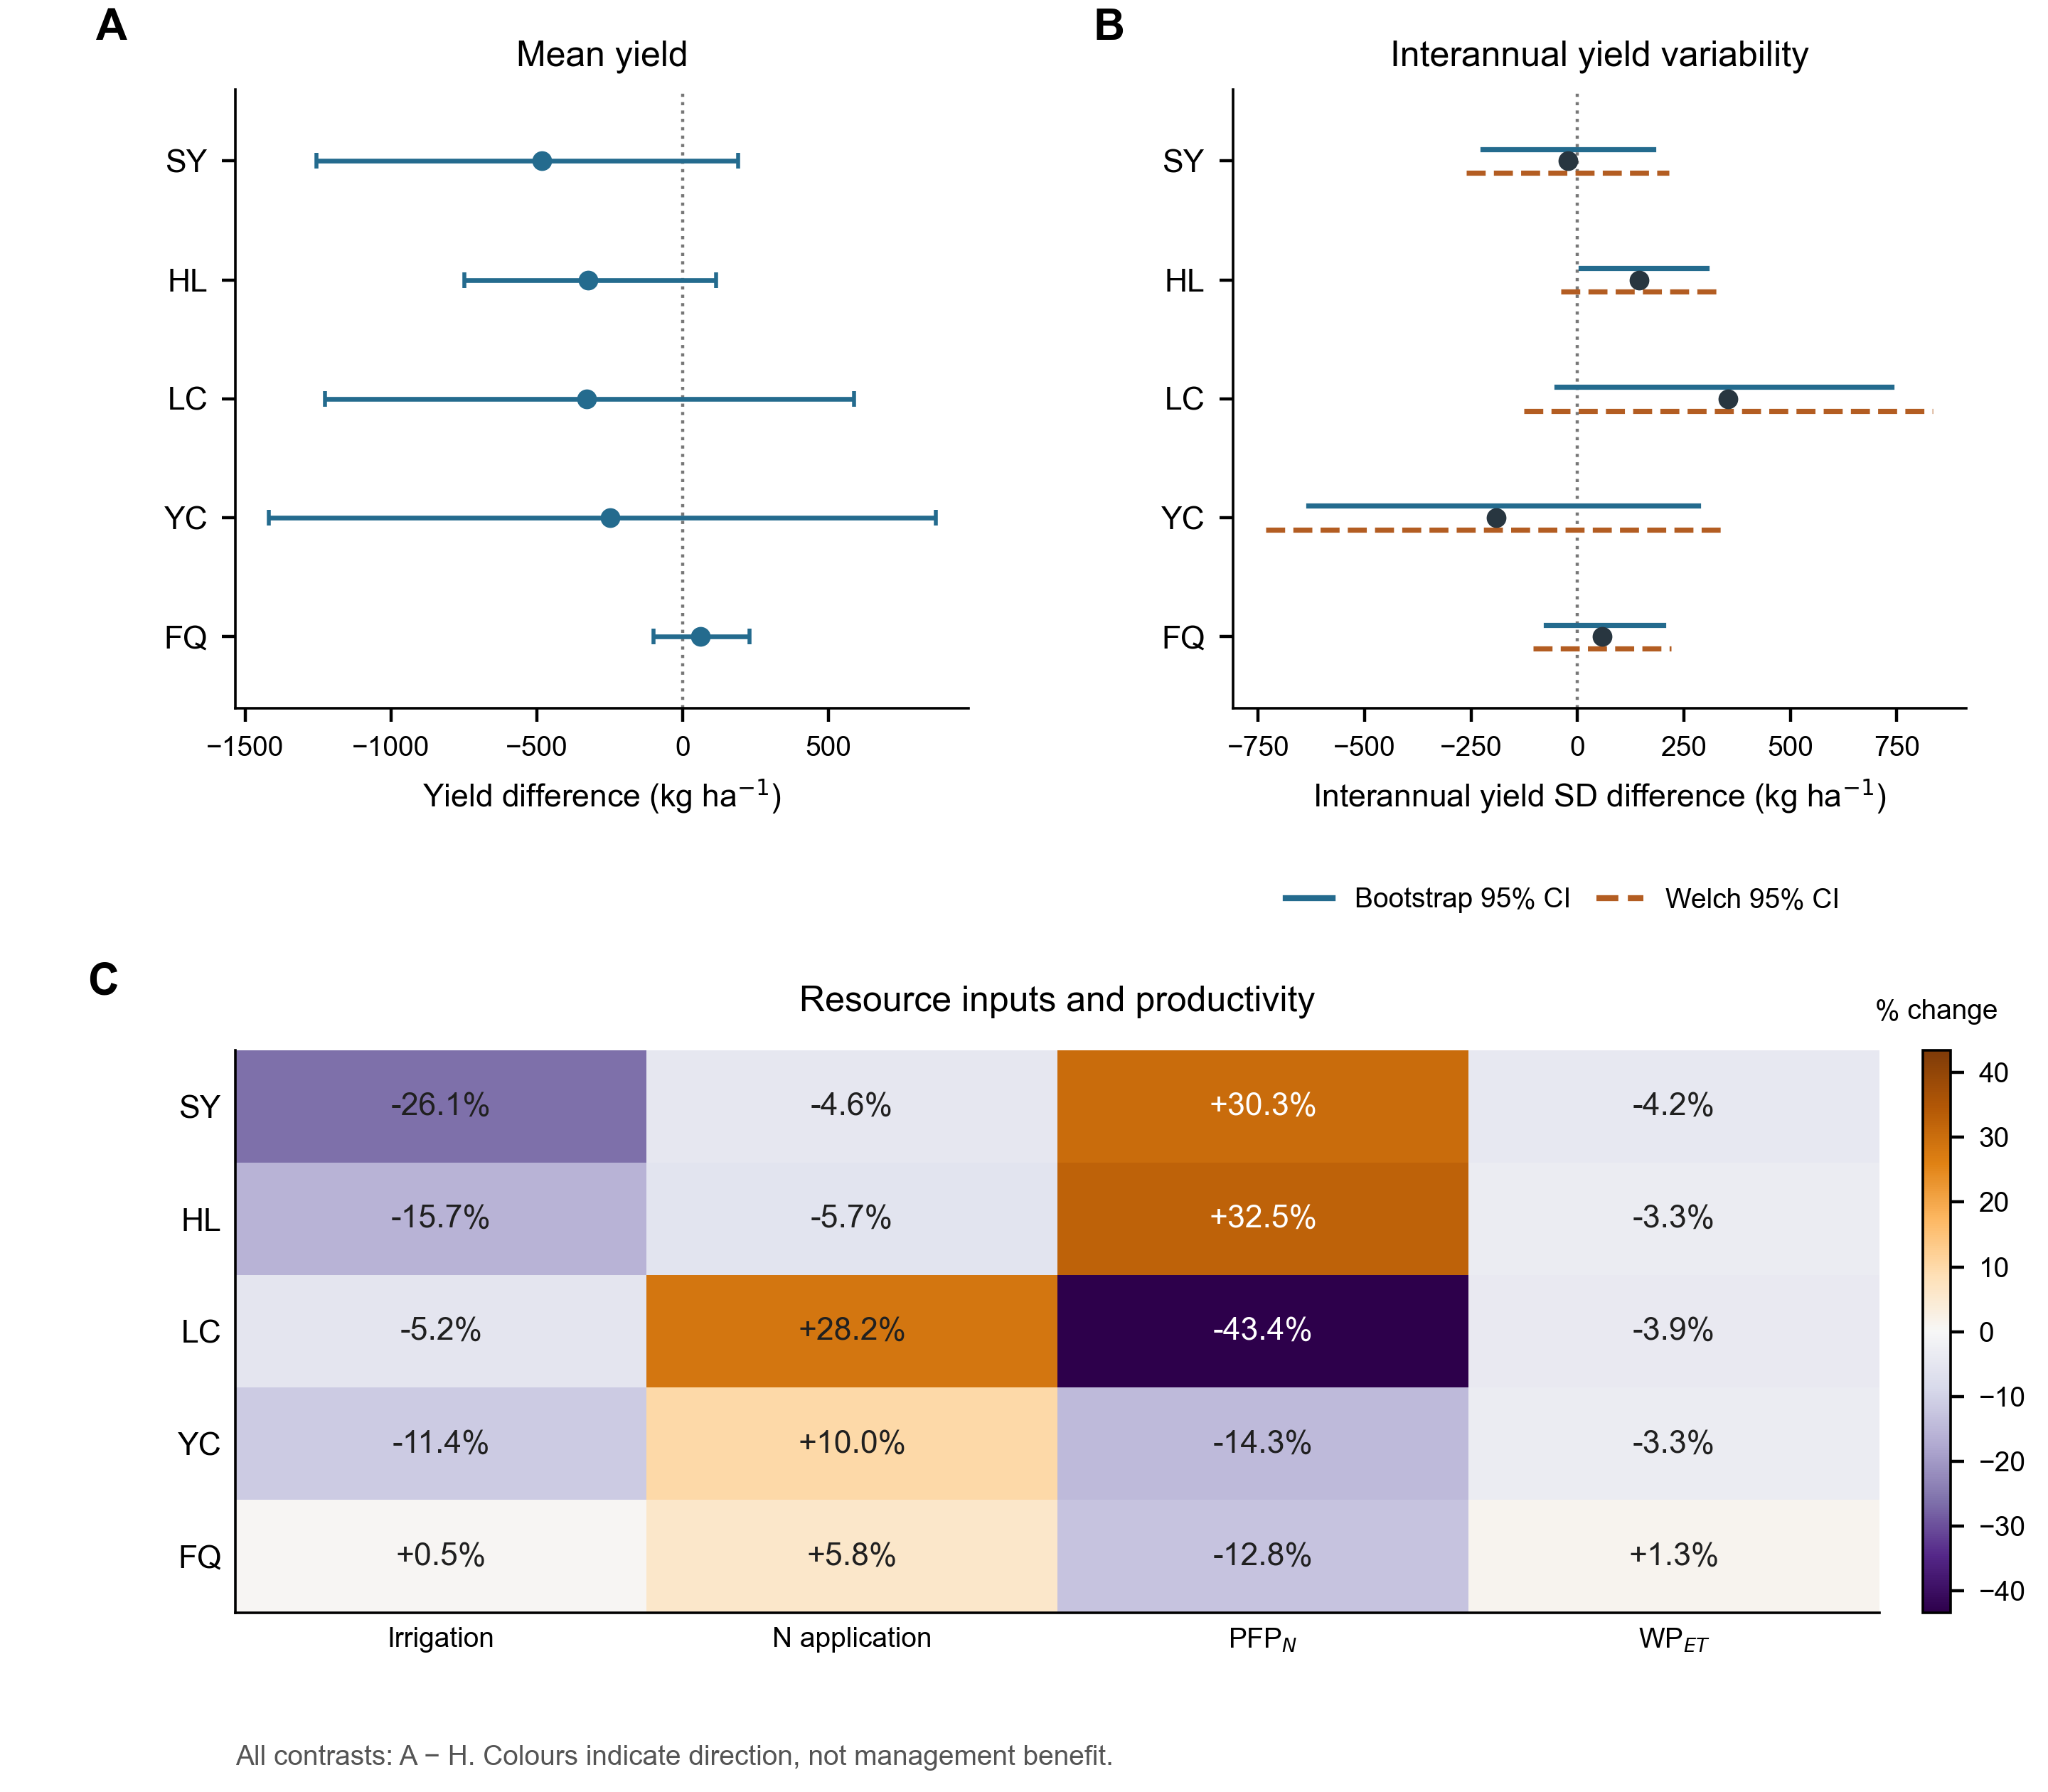
Figure X：三类证据的互补展示
Results 3.2 图表记录 2026-10-31 2/4
Notes:
嵌入最终figure_section32_main.png。PDF和SVG保留文字矢量；400dpi PNG用于本页。A均产，B年际SD及Welch，C描述性相对变化。

Slide 3
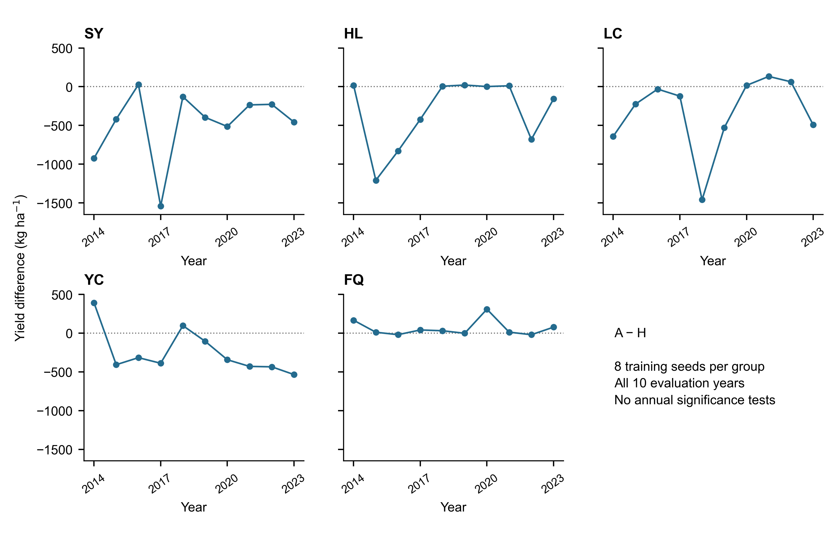
Figure Sx：十年年度差异全部保留
Results 3.2 图表记录 2026-10-31 3/4
Notes:
嵌入最终figure_section32_annual.png。每年组内8seed均值之差，纵轴相同，无逐年检验。正差年数SY1、HL5、LC3、YC2、FQ7。

Slide 4
图表检查与论文引用
正文第一段：Figure X A
第二段：Figure X C及Table Sx
第三段：Figure Sx
第四段：Figure X B及Table Sx
检查通过：30条统计表、50条年度差值
PDF/SVG矢量、400dpi PNG，英文图注与源数据
数值可追溯，H/A未混入预报组，无星号
保留限制：固定十年、8seed、多重比较未校正
HL区间排零对方法敏感；天气来源限制仍适用
目标期刊未指定，最终版式需按其要求调整
Results 3.2 图表记录 2026-10-31 4/4
Notes:
来源：figure_quality_check.md；section_3_2_with_figures_zh.md；table_section32_supplementary.csv；figure_captions.md。

